Slide 1
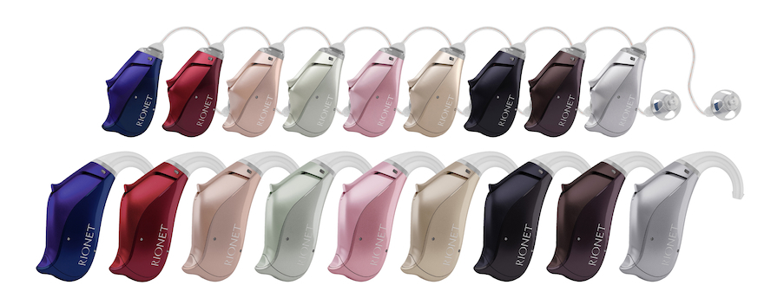
6月6日は補聴器の日
補聴器のこんなお悩みありませんか？
雨の日のお手入れってどうしたら良いの？
使用しない時の保管方法ってどうするの？
耳かけ型と耳あな型って何が違うの？
テレビの音は聞こえるけれど声が明瞭に聞こえない。
etc...
すべて私たちリオネットスタッフにお任せください！！

